Slide 1


质量发展战略研究院
武汉· 珞珈山
Institute of Quality Development Strategy (IQDS), Wuhan University, China

Slide 2

一、承载国家使命的武大质量院

Slide 3
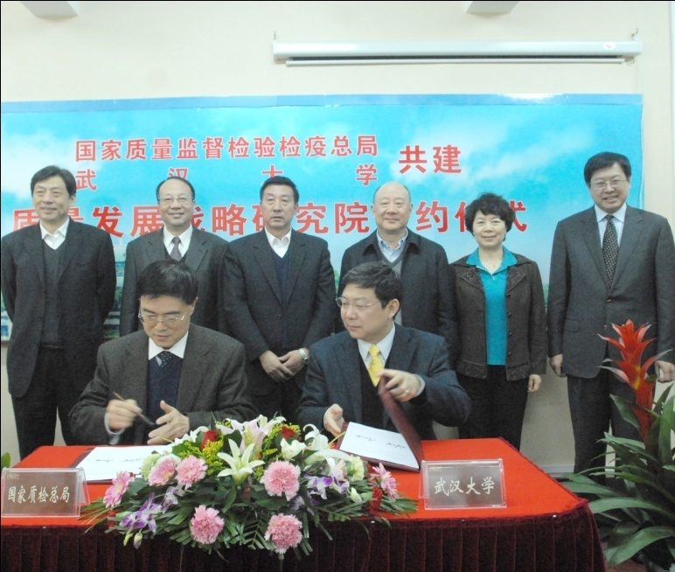
（一）质量院概况
武汉大学质量发展战略研究院（IQDS），于2007年12月由原国家质量监督检验检疫总局、湖北省人民政府与武汉大学共建成立，是以中国经济高质量发展问题为主要研究对象的实体性科学研究和人才培养机构。

Slide 4
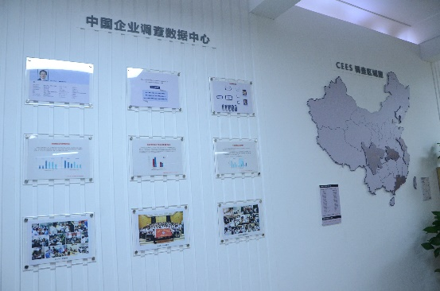
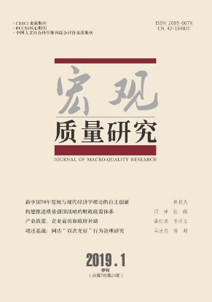
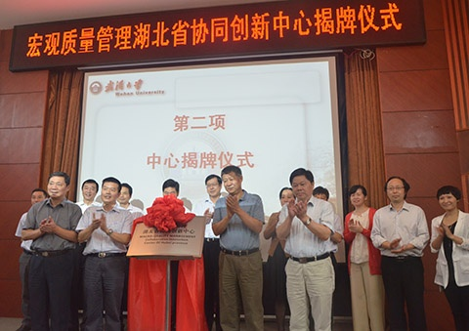
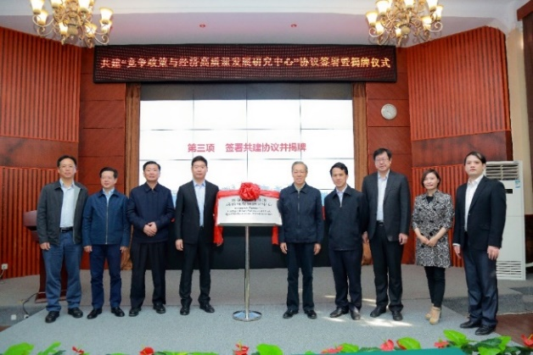
（一）质量院概况
武汉大学质量院
中国企业数据调查中心
《宏观质量研究》期刊编辑部
宏观质量管理湖北省协同创新中心
竞争政策与经济高质量发展研究中心

Slide 5
（二）质量院愿景
扎根于中国经济转型的现实，持续推进理论创新和学术创新，在国内外学界形成较强的影响力；
服务于武汉大学的“双一流”建设，为推动学校经济学和商学加快进入ESI排名国内第一方阵，做出突出的贡献；
坚持以调查数据位支撑，开展前沿性的实证研究，形成具有特色的学术体系和话语体系；
立足中国经济高质量发展的实践与理论探索，打造具有全球视野与中国特色的《宏观质量研究》学术期刊。

Slide 6
（三）价值观
价值观
像科学家一样思考，像农民工一样劳作
1
战略
问题导向
+
2
方法
实证数据
+
3
态度
价值观
+
4
管理
过程控制

Slide 7
（四）研究领域
经济增长质量研究
人力资本质量研究
质量治理研究
质量文化研究

Slide 8
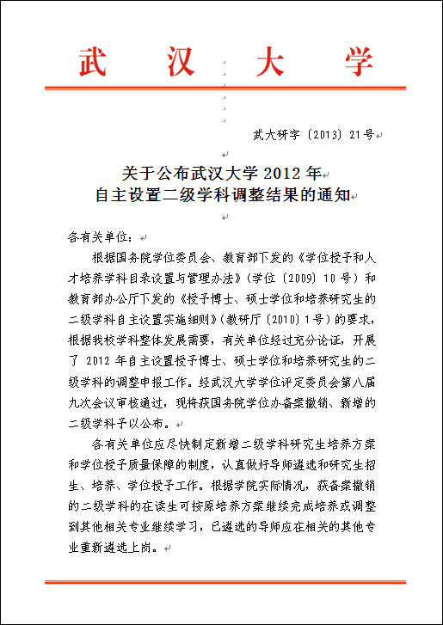
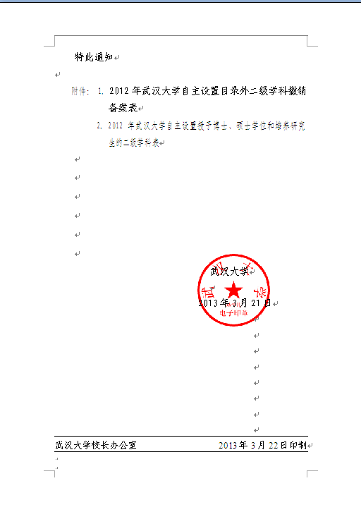
（五）学科建设
遵循经济学的理论范式和研究方法，聚焦于发展经济学、劳动经济学、产业经济学、国际经济学等相关学科领域。
系统地运用计量经济学等主流研究工具，突出应用微观计量分析的方法特色，开展对中国劳动力问题和经济发展质量问题的研究。
以经济学为基础，结合公共管理、文化学、生命与健康和管理科学与工程等学科，开展跨学科的创新性研究。

Slide 9
二、以“国际化”为牵引的学术能力提升

Slide 10

中国企业-劳动力匹配调查（CEES）
1. 什么是中国企业-劳动力匹配调查（CEES）？
中国企业-劳动力匹配调查（China Employer-Employee Survey，CEES）由武汉大学质量发展战略研究院、斯坦福大学、香港科技大学和中国社会科学院共同发起，是全球首个在发展中大国开展、基于企业和劳动力双向匹配的大型入企调查。
CEES一线直接参与调查的人员共计17351人，调查问卷的有效企业样本数量达到1781份、员工样本数量达到14639份、政府问卷达到101份。

Slide 11
中国企业-劳动力匹配调查（CEES）
2. 发展历程
· 2015年，在广东省的13个区县成功开展首次调查；
· 2016年，在湖北和广东两省的39个区县开展调查；
· 2018年，在广东、湖北、江苏、四川和吉林省101个区县开展调查。

Slide 12
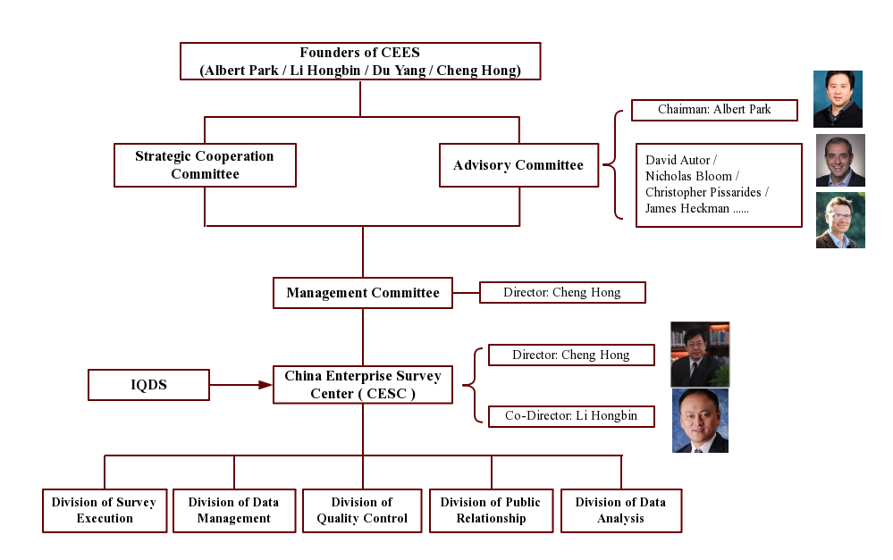
中国企业-劳动力匹配调查（CEES）
3. 组织架构
CEES发起人
程虹 (武汉大学)
李宏彬 (斯坦福大学)
Albert Park(香港科技大学)
都阳 (中国社科院)

Slide 13
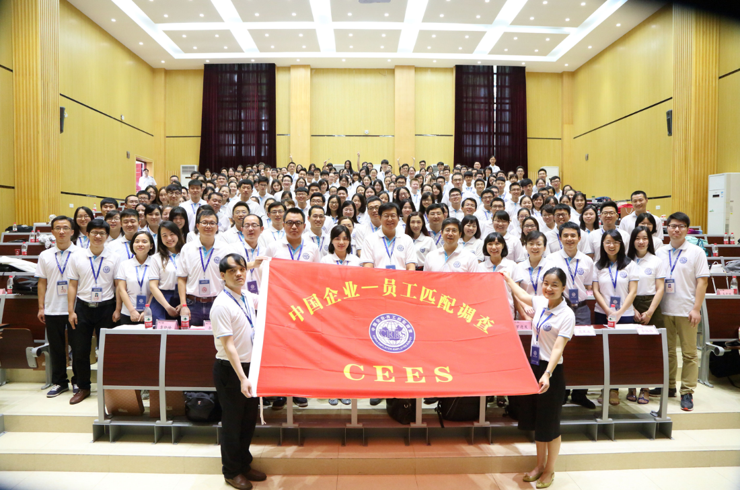
中国企业-劳动力匹配调查（CEES）
4. 调查内容
企业问卷：558个问项、1957个子项
员工问卷：443个问项、797个子项
政府问卷：105个问项、588个子项

Slide 14
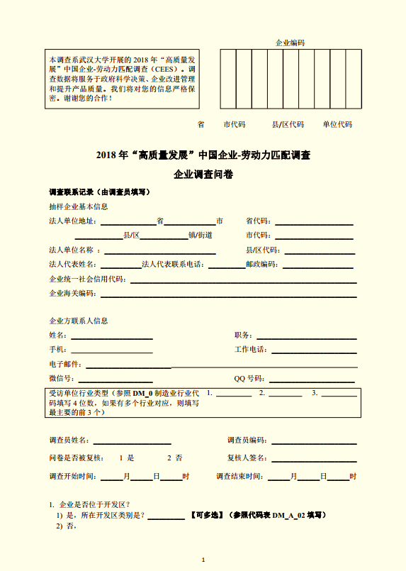
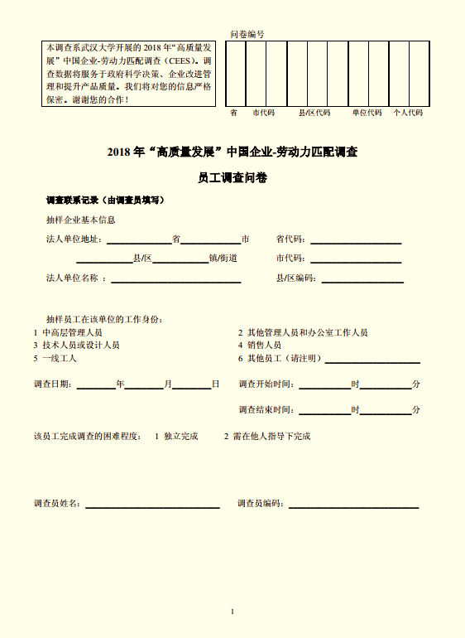
中国企业-劳动力匹配调查（CEES）
4. 调查内容
企业问卷
员工问卷

Slide 15
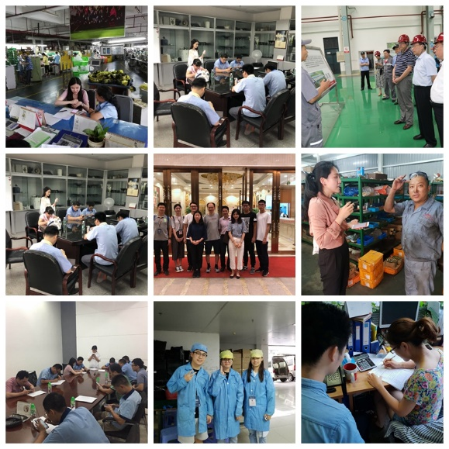
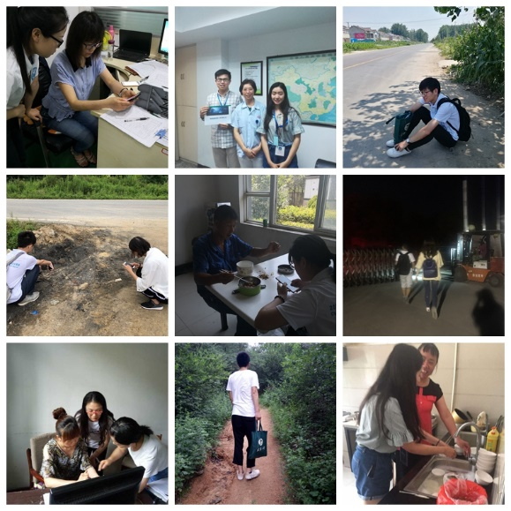

Slide 16

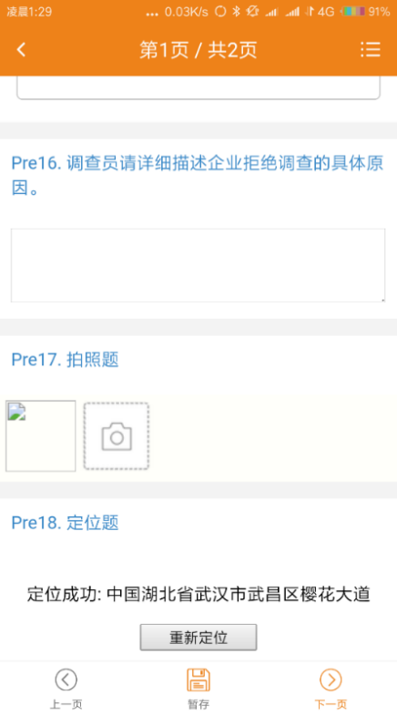
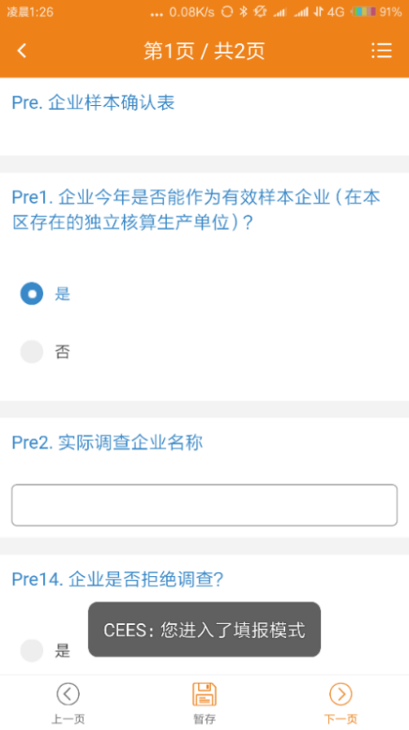
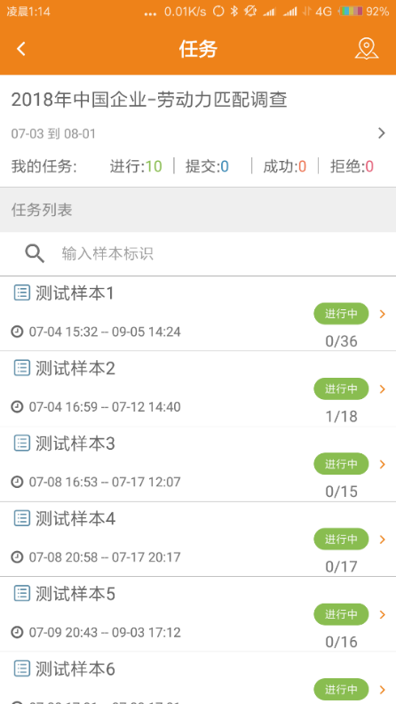
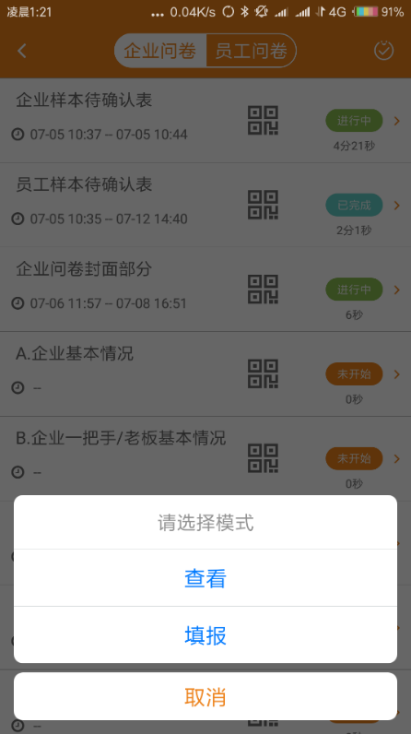
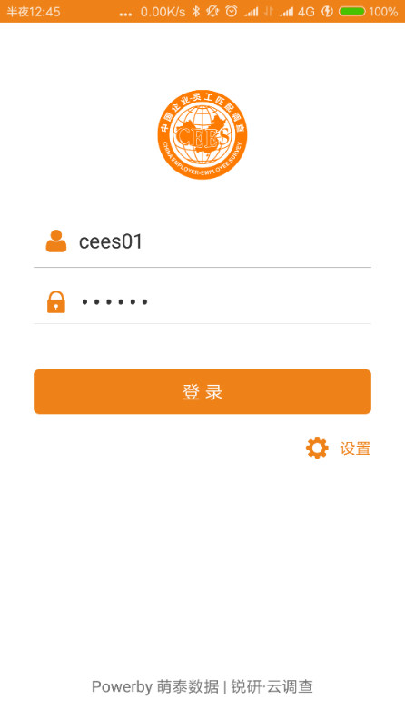
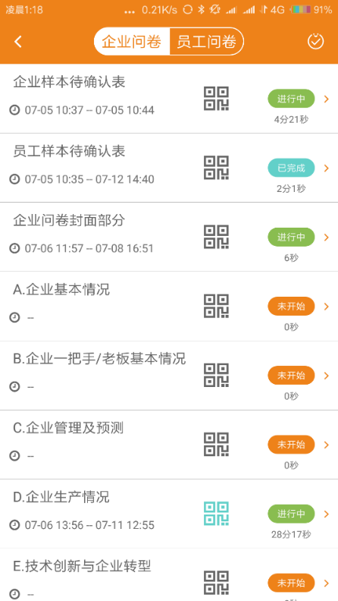
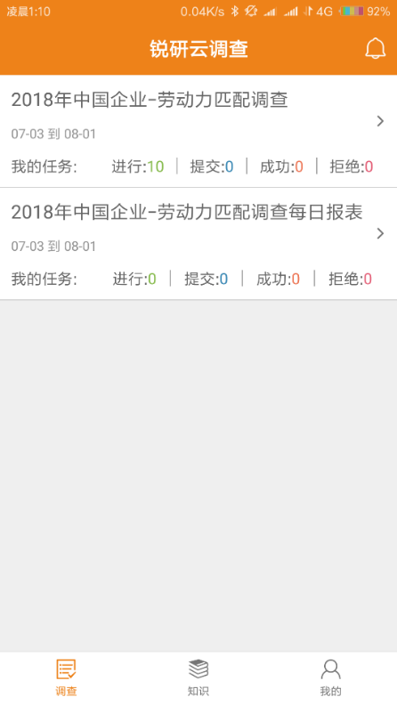


中国企业-劳动力匹配调查（CEES）
5. 严格的质量控制
电子调查问卷
Gree Electric Appliances Inc.

Slide 17

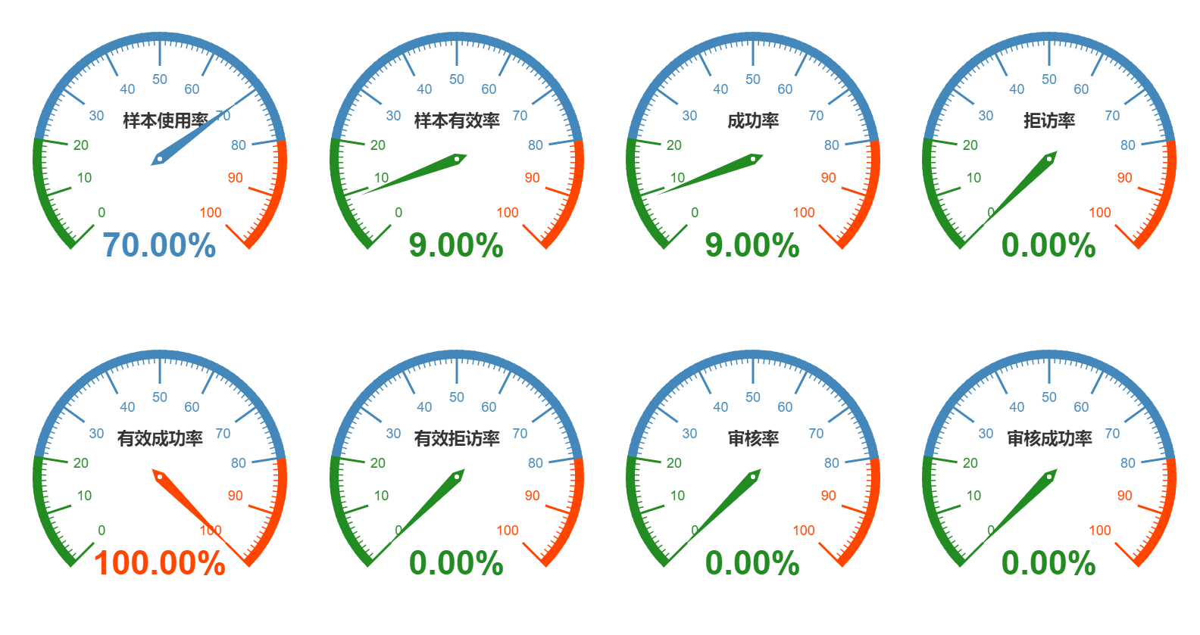
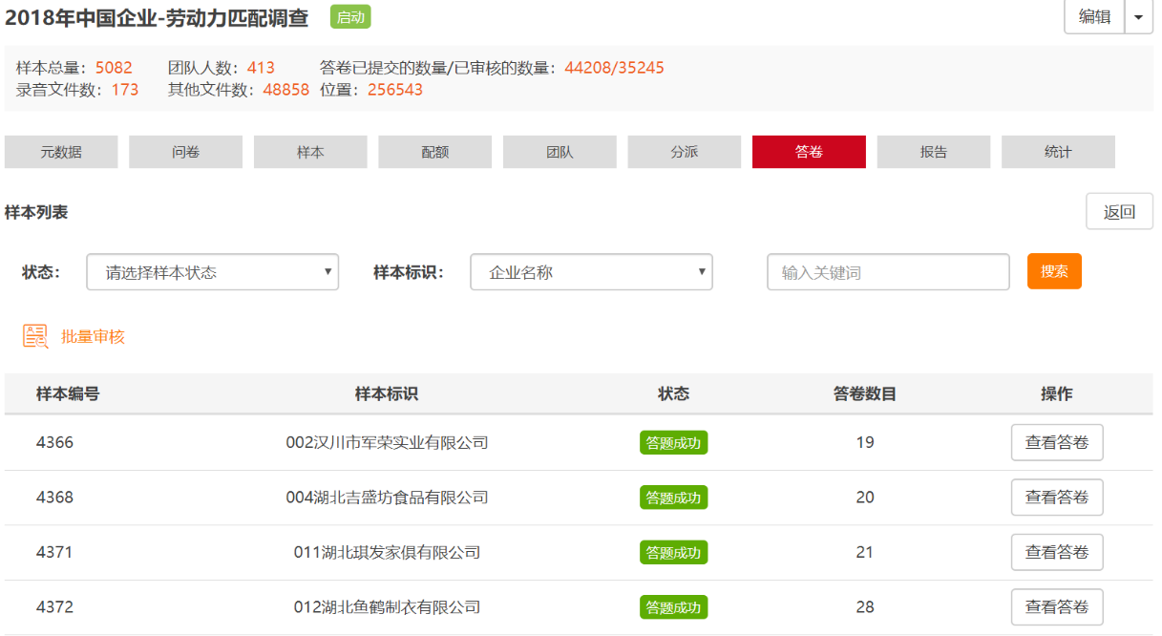
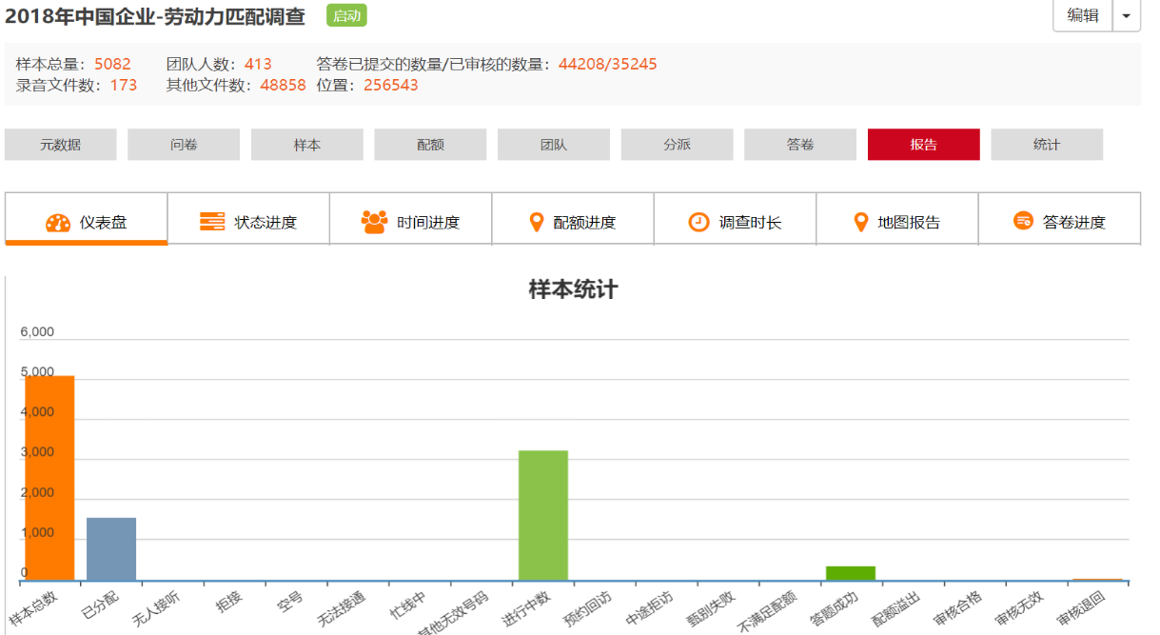
中国企业-劳动力匹配调查（CEES）
5. 严格的质量控制
访员追踪系统

Slide 18





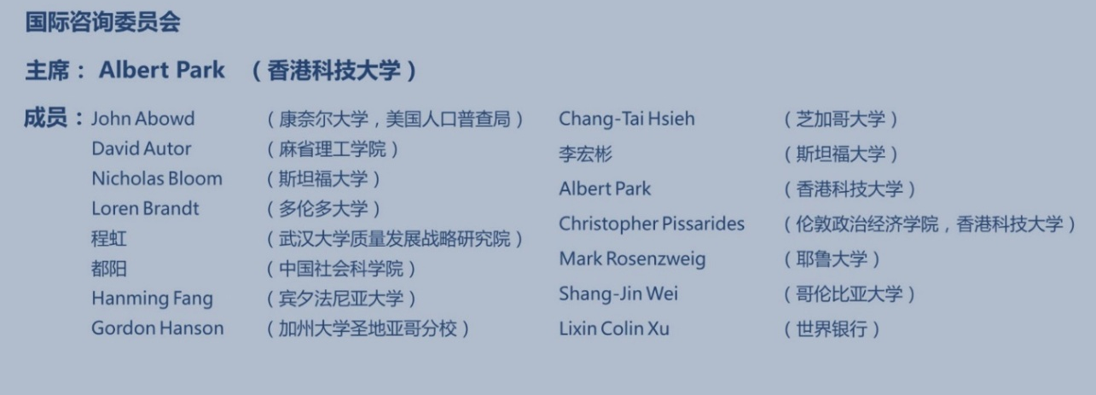
中国企业-劳动力匹配调查（CEES）
6. 国际影响力
基于中国企业调查数据的合作研究，与斯坦福大学、加州大学圣地亚哥分校、多伦多大学、香港科技大学、早稻田大学、北京大学等世界一流院校和专家学者，建立了卓有成效的国际合作研究机制。
成立了由13位国际顶尖学者组成的CEES国际咨询委员会。

Slide 19
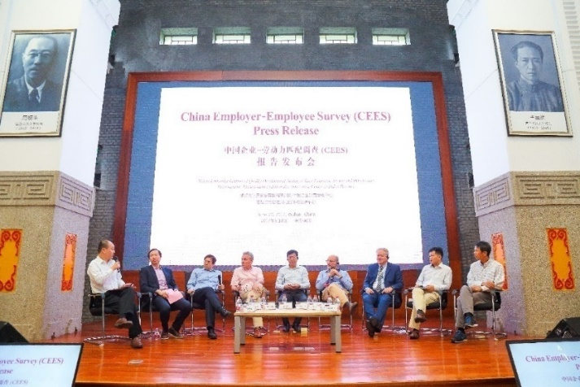
中国企业-劳动力匹配调查（CEES）
6. 国际影响力
2017年6月20日，成功举行了CEES报告成果发布会，引起了学术界和政策研究界巨大反响。
10余位国内外知名经济学家出席发布会。
国内30余家权威学术期刊主编参加发布会；新华社、光明日报、Bloomberg、人民日报、香港南华早报、澎湃新闻、21世纪经济报、第一财经日报、中国经营报、中国证券报、网易、腾讯等主流媒体第一时间进行报道。

Slide 20
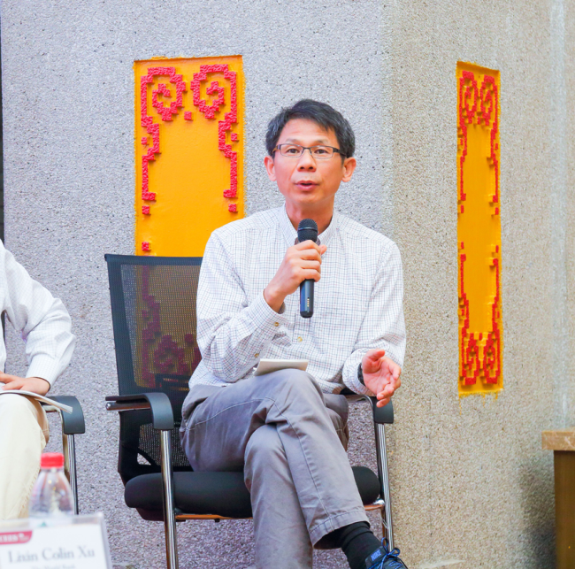
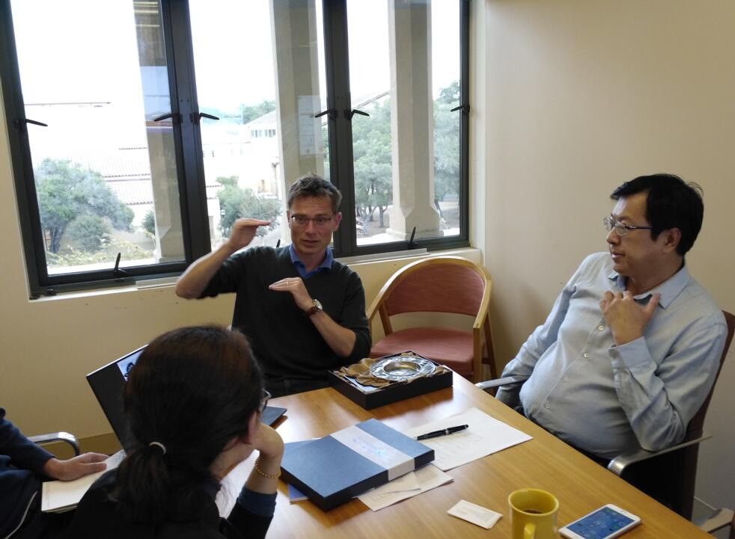
中国企业-劳动力匹配调查（CEES）
6. 国际影响力
CEES调查是世界企业调查的里程碑。
——世界银行研究部首席经济学家徐立新教授
CEES调查是一个令人叹为观止的全新数据资源，为洞悉中国经济发展提供了全新视角，为企业和劳动力匹配调查树立了行业标杆。
——斯坦福大学经济学家
尼古拉斯·布鲁姆教授

Slide 21
三、“以用为先”的质量科研创新

Slide 22
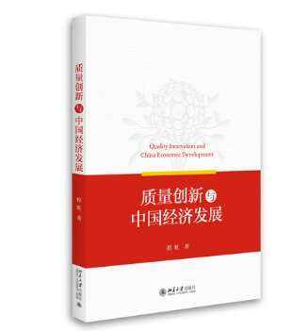

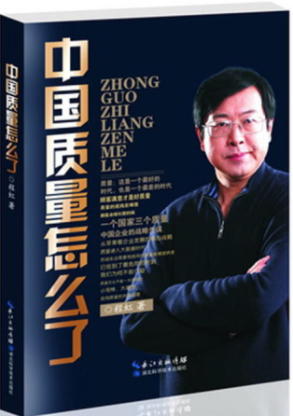
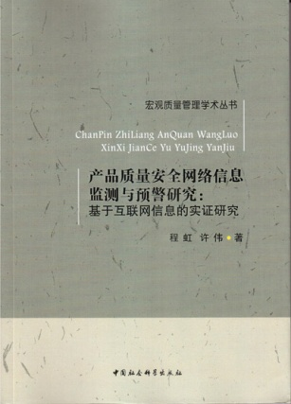

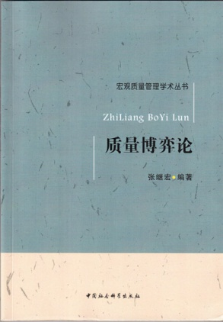
（一）不断深化基础理论研究
专著成果一览表（部分）
序号 | 著作名称 | 作者 | 出版社
1 | 《质量创新与中国经济发展》 | 程虹 | 北京大学出版社
2 | 《产品质量安全网络信息监测与预警研究》 | 程虹、许伟 | 中国社会科学出版社
3 | 《2013年中国质量发展观测报告》 | 程虹、李丹丹、罗连发 | 中国社会科学出版社
4 | 《2014年中国质量发展观测报告》 | 程虹、李艳红 | 中国社会科学出版社
5 | 《中国质检体制机制研究》 | 程虹 | 人民出版社
6 | 《宏观质量管理 | 程虹 | 湖北人民出版社
7 | 《宏观质量统计与分析》 | 程虹、李丹丹、范寒冰 | 北京大学出版社
8 | 《中国质量怎么了》 | 程虹 | 湖北科技出版社
9 | 《中国质量怎么办》 | 程虹 | 人民出版社
10 | 《质量责任论》 | 李酣、程虹 | 中国社会科学出版社
11 | 《质量博弈论》 | 张继宏 | 中国社会科学出版社
12 | 《2013年中国质量观测大学生调查报告汇编》 | 中国质量观测课题组 | 武汉大学出版社
13 | 《居民对我国经济增长质量评价的实证分析》 | 罗连发 | 中国社会科学出版社
14 | 《2014年中国质量观测大学生调查报告汇编》 | 中国质量观测课题组 | 武汉大学出版社
15 | 《基于区域经济发展的地方财政支出制度研究》 | 邓悦 | 中国社会科学出版社
16 | 《人力资本质量与全要素生产率增长：来自中国的微观经验证据》 | 李唐 | 中国社会科学出版社
17 | 《剑桥资本主义史》 | 李酣 | 中国人民大学出版社
18 | 《经济发展水平与消费者产品质量评价》 | 李丹丹 | 中国社会科学出版社
19 | 《比较试验方法在中国产品质量治理中的应用研究》 | 范寒冰 | 中国社会科学出版社
围绕中国经济发展质量领域，在国内外权威及核心期刊，发表学术论文200余篇，出版专著25部。

Slide 23
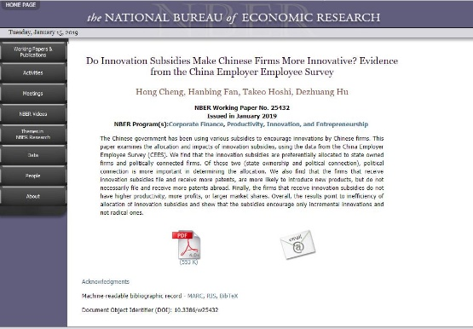
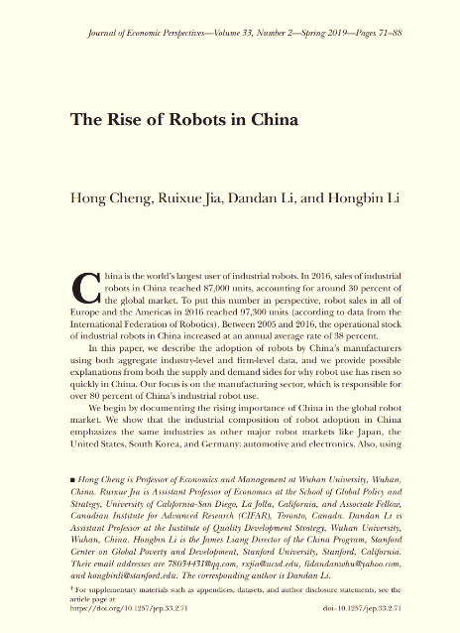
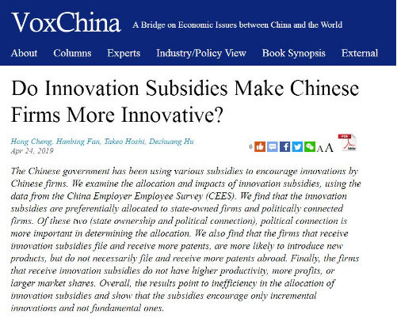
（二）国际科研成果
在Journal of Economic Perspectives (全球经济学期刊排名前五) 发表2篇学术论文。
在美国权威经济学机构NBER（National Bureau of Economic Research，美国国民经济研究局）发表2篇工作论文；一经发布，被经济金融学术交流平台VoxChina同步发布。

Slide 24
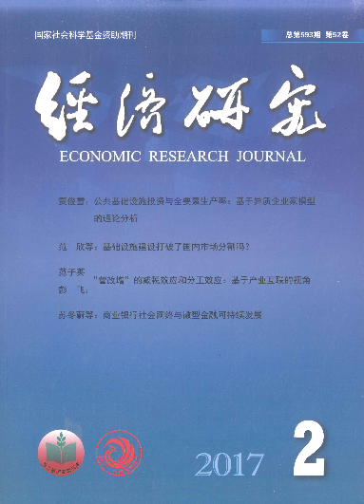
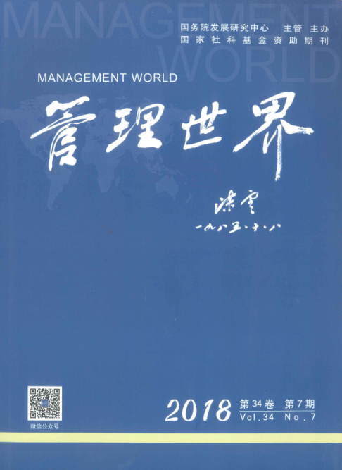
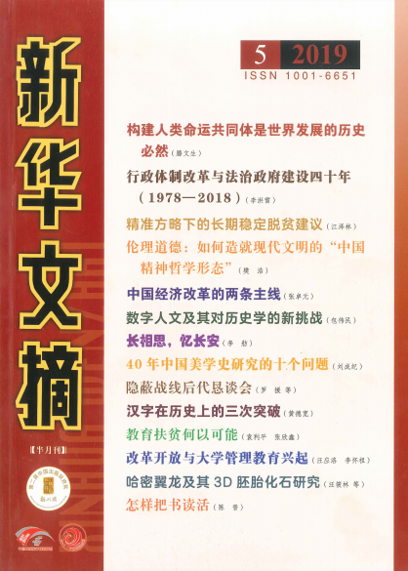
（三）国内科研成果
国内期刊发表论文一览表（部分）
序号 | 论文 | 发表期刊 | 作者
1 | 《人格特征对于劳动力工资的影响效应——基于中国企业—员工匹配调查（CEES）的实证研究》 | 《经济研究》2017年第2期 | 程虹，李唐
2 | 《管理提升了企业劳动生产率吗？——来自中国企业-劳动力匹配调查的经验证据》 | 《管理世界》2018年第2期 | 程虹
3 | 《中国企业转型升级的基本状况与路径选择——基于570家企业4794名员工入企调查数据的分析》 | 《管理世界》2016年第2期 | 程虹，刘三江，罗连发
4 | 《管理效率、质量能力与企业全要素生产率——基于“中国企业—劳动力匹配调查”的实证研究》 | 《管理世界》2018年第7期 | 李唐，董一鸣，王泽宇
5 | 《中国制造业企业如何应对劳动力成本上升？——中国企业—劳动力匹配调查（CEES）报告（2015-2016）》 | 《新华文摘》2017年第21期全文转载 | CEES团队
 | 《普通话能力与农民工工资——来自“中国企业劳动力匹配调查”的实证解释》 | 《教育与经济》2019年第2期 | 程虹，王岚
6 | 《以质量创新驱动经济转型升级——基于1208家企业和11136名员工调查数据的分析》 | 2017年8月9日《光明日报》理论版 | 程虹
7 | 《企业家创新对员工参与企业治理程度的影响——来自“中国企业—员工匹配调查”的经验证据》 | 《人大复印资料.企业管理研究》2016年第12期 | 李唐
8 | 《“僵尸企业”存在之谜: 基于企业微观因素的实证解释》 | 人大复印资料《企业管理研究》2016年第6期 | 程虹，胡德状
9 | 《使用国际标准能提高企业的全要素生产率吗——基于2015年“中国企业-员工匹配调查”的实证分析》 | 《国际贸易问题》2017年第1期 | 程虹，刘芸
10 | 《教育程度提高了农民工的幸福感吗——来自2015年中国企业—员工匹配调查的证据》 | 《经济理论与经济管理》2017年第1期 | 李丹丹
11 | 《融资约束对产品质量的异质性影响研究——基于中国企业-员工匹配调查数据》 | 《中央财经大学学报》2016年第7期 | 罗连发等
12 | 《企业家活动配置与僵尸企业——基于“中国企业-劳动力匹配调查”(CEES)的实证研究》 | 《中南财经大学学报》2016年第4期 | 程虹，韩笑
13 | 《新常态下企业经营绩效的下降:基于企业家精神的解释——来自2015年广东制造业企业-员工匹配调查的经验证据》 | 《武汉大学学报（哲学社会科学版）》2016年第1期 | 程虹，宋菲菲
基于CEES数据，我院自2015年以来，在《经济研究》、《管理世界》、《新华文摘》等权威学术期刊和CSSCI期刊上发表论文70篇，人均5.8篇。

Slide 25
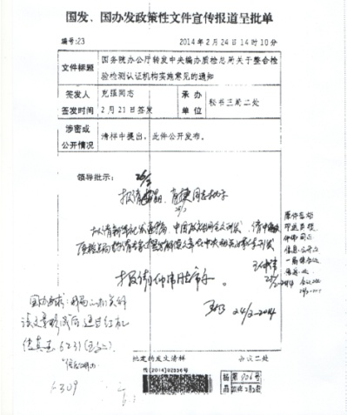
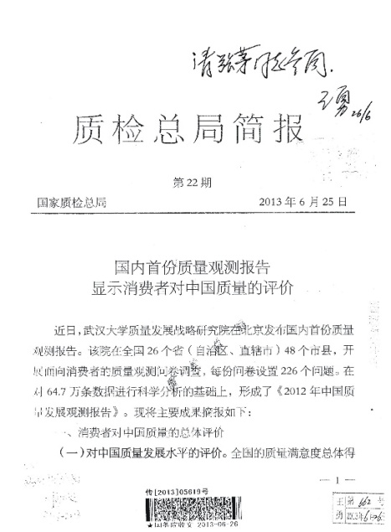
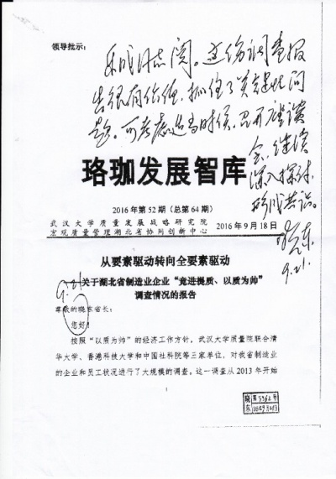
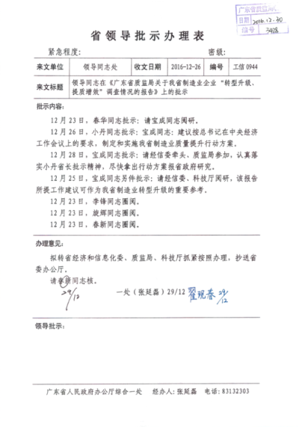
（四）智库成果
形成了以“高质量发展”为主题的系列智库成果，获得党和国家领导人，省部级领导批示50余项。其中，CEES调查报告在2015-2018连续被广东和湖北省主要领导批示。
这份调查报告很有价值，抓住了关键性问题。可考虑适当时候，召开座谈会，继续深入探讨，形成共识。——湖北省省长王晓东2016年9月21日签批
中央政治局委员、原广东省委书记胡春华，全国人大财经委员会副主任、广东省前省长朱小丹，以及其他4位广东省副省长共同签批
克强总理2014年2月21日签发
国务委员王勇2013年6月26日签批

Slide 26
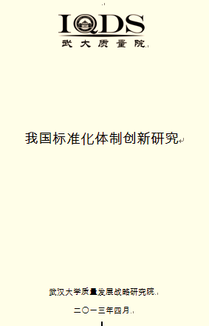
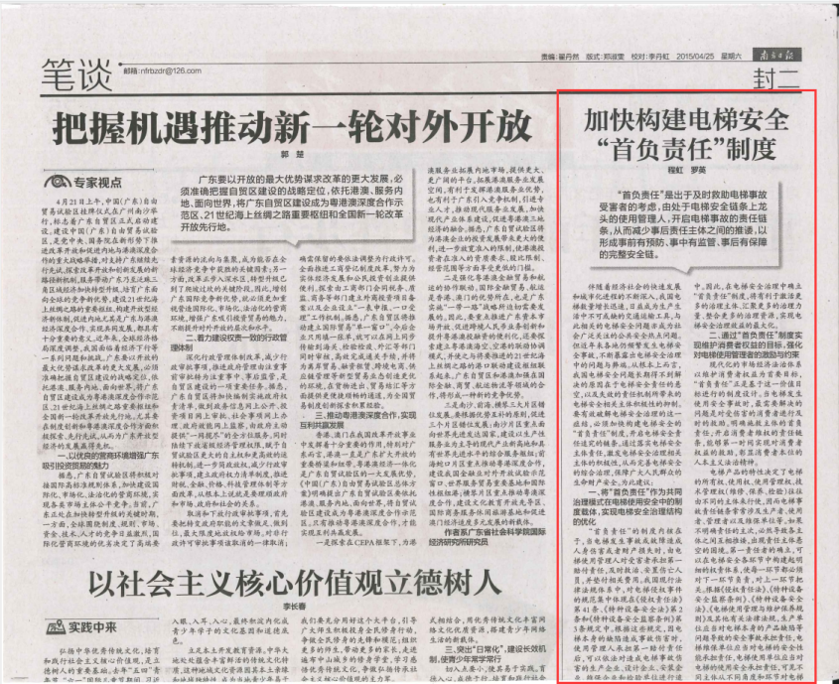
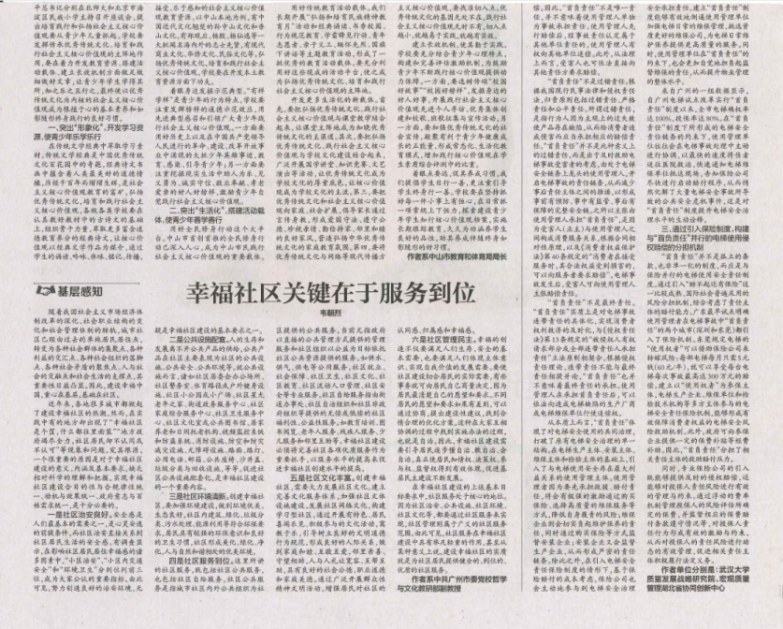
（四）智库成果
受国家标准委委托，在承担的国家科技部公益性行业科研专项“我国标准化体制改革”项目中，创新性研究了标准化与我国经济转型升级的关系，并基此提出改革我国标准化体制的政策建议。
受国家特设局委托，在十二五国家科技支撑计划项目“安全责任划分方法及责任体系研究”、“安全监察模式优化研究”，全程参与广东电梯监管体制的倡导、设计和研究，形成了具有全国示范效应的特种设备监察体制和责任分担机制典型性案例。

Slide 27
（五）承担系列国家重点科研项目
科研项目（部分）一览表
序号 | 项目类型 | 项目名称
1 | 国家社科基金重大项目 | 我国质量安全评价与网络预警方法研究、城市垃圾危机转化原理与方法研究
2 | 教育部哲学社会科学研究重大课题攻关项目 | 宏观经济整体和微观产品服务的质量“双提高”机制研究
3 | 国家重点研发计划项目 | 高参数承压类特种设备风险防控与治理技术关键技术研究
4 | 国家科技支撑计划项目 | 第三方检验检测综合科技服务平台研发及示范应用
5 | “十二五”国家科技支撑计划 | “安全责任划分方法及责任体系研究”、 “安全监察模式优化研究
6 | 科技部公益性科研专项 | 我国标准规制及支撑体系研究 质量监管技术及安全风险信息系统支撑研究 我国宏观质量统计与分析 中国质量检测机构科学发展战略研究
7 | 国家标准委科研专项 | 标准化体制机制研究 团体标准必要性可行性研究及管理制度设计
8 | 国家社科基金项目 | 促进我国产品质量提升的企业责任机制研究
 | 国家社科基金青年项目 | 优化质量信号供给机制对提升我国产品质量的实证研究
9 | 科技部创新基金、火炬计划项目 | 质量安全网络信息检测与预警平台
10 | 湖北省社科发展规划办 | 全省质量信用体系应用研究
11 | 工商总局项目 | 流通领域商品质量抽检的工作中存在问题及对策
12 | 东湖国家自主创新示范区现代服务业综合试点项目 | 基于互联网的质量安全信息监测与预警服务平台及产业化
13 | 湖北省质量技术监督局 | 2008-2018年度湖北名牌产品顾客满意度调查与测评；2008-2018年度服务业顾客满意度调查与测评项目
14 | 广东省质量技术监督局 | 广东省转型升级提质增效政府采购项目
15 | 武汉市质监局 | 武汉市制造业质量竞争力评价研究
承担国家社科基金重大项目、教育部哲学社会科学研究重大课题攻关项目、国家重点研发计划、“十二五”国家科技支撑计划项目、科技部公益性行业科研专项等重大科研项目100余项。

Slide 28
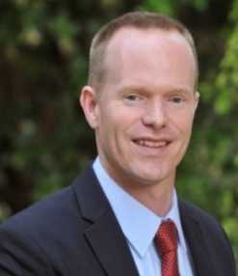
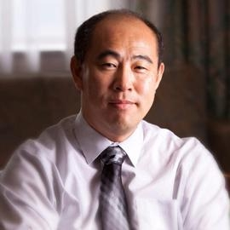

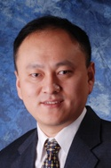

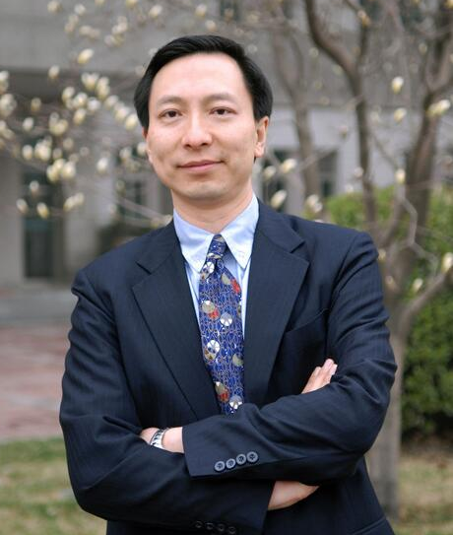
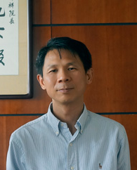
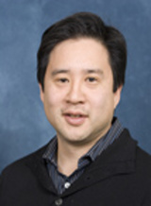




（六）广泛开展学术领域的国际合作
基于CEES数据效应，形成对国际国内顶尖人才的利益吸引。
Grant Miller
Takeo Hoshi
Emmanuelle Auriol
李宏彬
斯坦福大学
斯坦福大学
图卢兹大学
斯坦福大学
与美国斯坦福大学的Nicholas Bloom、Takeo Hoshi、Jean Oi、Prashant Loyalka，图卢兹大学的Emmanuelle Auriol，加拿大卑诗大学的Matilde Bombardini教授团队，香港科技大学Albert Park、日本早稻田大学下川哲教授，北京大学周黎安教授、余淼杰教授等国际国内一流学者展开合作。
Nicholas Bloom
魏尚进
徐立新
Albert Park
斯坦福大学
哥伦比亚大学
世界银行
香港科技大学
下川哲
余淼杰
周黎安
都阳
早稻田大学
北京大学
北京大学
中国社会科学院

Slide 29








（六）广泛开展学术领域的国际合作

Slide 30

（七）服务湖北本地经济发展质量提升
2010年至2018年，连续开展湖北省17个地市州8大主要服务行业的服务业顾客满意度（CSI）测评。
· 8年累计发放问卷13.6万份
· 平均每年发放问卷1.7万份,有效回收1.35万份
· 平均每个行业有效问卷约为100份
· 平均每年305位调查员参与调查

Slide 31


（八）面向互联网的质量监测平台
集成质量安全风险分类方法、质量安全语料库开发、质量大数据分析与预警、质量安全云计算平台，打造了质量安全网络信息监测与预警平台，并积极投入应用，在湖北省、广东省、江苏省，武汉、广州、苏州、佛山等11个省市广泛应用。
基于“高质量发展”研究成果，研发“区域高质量发展评价体系”和“区域高质量发展指数”，为湖北鄂州、宜都、汉川，河南郑州，江苏昆山，山东威海等地市的高质量发展提供政策咨询。

Slide 32
四、创办《宏观质量研究》学术期刊

Slide 33


（一）期刊发展历程
《宏观质量研究》历时8个月申报，2013年3月28日获批全国公开发行。该刊是我国质量领域的第一本学术性刊物，填补了我国质量领域学术性刊物的空白。
· 2016年4月，入选中国人文社会科学期刊（AMI）来源期刊
· 2016年9月，入选《中国学术期刊影响因子年报》统计源期刊
· 2017年1月入选武汉大学核心期刊(RCCSE）
· 2017年1月，入选CSSCI扩展版来源期刊
· 2019年3月，进入CSSCI来源期刊

Slide 34

（二）期刊基本情况
刊号
国际统一刊号：ISSN 2095-607X
国内统一刊号：CN42-1848/C
版式
中文版季刊、大16开本
重点专题
经济增长质量
人力资本创新质量
食品安全质量
教育质量

Slide 35
（三）期刊宗旨
《宏观质量研究》以研究中国经济高质量发展为主要特色的经济学类综合性刊物。
期刊宗旨：推动经济转型升级领域具有思想性和原创性的学术研究。主要包括中国经济如何从高速度增长转向高质量发展、如何从要素驱动转向创新驱动、如何从劳动力红利转向人力资本红利等一系列重大理论与政策问题。

Slide 36
（四）期刊学术定位
中国宏观质量领域 唯一 学术刊物
期刊类型 | 刊名 | 数量
具体行业 | 1《电子质量》、2《中国卫生质量管理》、3《工程质量》、4《农产品质量与安全》、5《航空标准化与质量》、6《质量与可靠性》、7《中国石油和化工标准与质量》、8《冶金标准化与质量》、9《机械工业标准化与质量》、10《印刷质量与标准化》、11《农机质量与监督》、12《轻工标准与质量》、13《核标准计量与质量》、14《食品安全质量检测学报》、15《中国渔业质量与标准》、16《商品与质量》 | 16
地方质监 | 17《上海质量》、18《内蒙古质量技术监督》、19《福建质量管理》、20《福建质量技术监督》、21《广西质量监督导报》、22《城市质量监督》、23《质量探索》、24《质量技术监督研究》、25、《标准计量与质量》26《质量指南》、27《质量天地》、28《质量与标准化》、29《现代质量》 | 13
综合性 | 30《中国质量与品牌》、31《中国质量》、32《中国质量万里行》、33《中国质量技术监督》 | 4
学术性 | 《宏观质量研究》 | 1

Slide 37

（五）期刊国际化
编委、审稿专家的国际化
期刊编委：图卢兹第一大学Emmanuelle Auriol（法），杜克大学Ken Land（美），香港科技大学Albert Park（美），早稻田大学Satoru Shimokawa（日），斯坦福大学访问教授李宏彬，香港中文大学黄波，北京大学余淼杰，中国社会科学院都阳等。
期刊坚持参考文献“三件套”、刊登国外原发质量研究论文，推进期刊国家化建设。

Slide 38
（六）期刊质量
创刊以来，被“四大文摘”转载60余篇次，其中人大复印报刊资料《国民经济管理》连续四年排名前列；发文转载率为近27.7%。
新华文摘 | 《质量创新：“十三五”发展质量提高的重要基础》（载《宏观质量研究》2015年第4期）《新华文摘》2016年第8期“新华视点”全文转载 《机器人在中国：现状、未来与影响——来自中国企业-劳动力匹配调查（CEES）的经验证据》（载《宏观质量研究》2018年第3期），《新华文摘》2018年第5期全文转载
中国社会科学文摘 | 《中国产品质量满意需求超过安全需求》（载《宏观质量研究》2014年第2期）《中国社会科学文摘》2014年第8期“热点聚焦”全文转载
高等学校文科学术文摘 | 《工业生产安全监管的制度困境与替代方案——从实验主义治理视角看天津爆炸事件》（载《宏观质量研究》2015年第4期）《高等学校文科学术文摘》2015年第6期全文转载； 《中国制造业企业调查报告》，原载于2017年第3期，《高等学校文科学术文摘》2017年第11期全文转载
人大复印报刊资料 | 《中国传统质量文化的主要特质》（载《宏观质量研究》2015年第3期）“人大复印报刊资料”《管理科学》2016年第2期全文转载
人大复印报刊资料 | 《“僵尸企业”存在之谜: 基于企业微观因素的实证解释——来自2015年“中国企业-员工匹配调查”（CEES）的经验证据》，“人大复印资料《企业管理研究》”2016年第6期转载
人大复印报刊资料 | 《中国企业转型升级的基本状况与路径选择——基于570家企业4794名员工入企调查数据的分析》，“人大复印资料”《企业管理研究》2016年第5期全文转载

Slide 39
（六）期刊质量
《宏观质量研究》论文被2种以上期刊转载情况一览表（部分）
序号 | 转载文章 | 作者 | 原文原刊期刊 | 转载刊物 | 转载载刊期刊
1 | 质量创新战略质量管理的新范式与框架体系研究 | 程虹 许伟 | 2016年第3期 | 高等学校文科学术文摘 | 2016第6期
 |  |  |  | 新华文摘 | 2017年第2期
 |  |  |  | 人大复印报刊资料 | 2017年第2期
2 | 质量创新：“十三五”发展质量提高的重要基础 | 程虹 许伟 | 2015年第4期 | 新华文摘（新华观察） | 2016年第8期
 |  |  |  | 高等学校文科学术文摘 | 2016年第2期
3 | 中国传统质量文化的主要特质 | 李唐 | 2015年第3期 | 人大复印报刊资料 | 2016年第2期
 |  |  |  | 高等学校文科学术文摘 | 2016年第1期
4 | 我国经济增长从“速度时代”转向“质量时代” | 程虹 | 2014年04期 | 人大报刊复印资料 | 2015年第4期
 |  |  |  | 高等学校文科学术文摘 | 2015年第1期
5 | 二元城镇化：在集聚中兼顾平衡的高质量城镇化发展道路 | 李华 | 2014年第3期 | 人大复印报刊资料（经济学文摘） | 2014年第9期
 |  |  |  | 人大复印报刊资料（社会主义经济理论与实践） | 2014年第9期
6 | 中国古代质量管理体制的演变 | 黄文杰 | 2013年第3期 | 人大复印报刊资料（经济史） | 2014年第2期
 |  |  |  | 人大复印报刊资料（管理科学） | 2014年第4期
7 | 质量强国战略若干重大问题研究 | 程虹等 | 2013年第3期 | 人大复印报刊资料（经济学文摘） | 2014年第2期
 |  |  |  | 人大复印报刊资料（社会主义经济理论与实践） | 2014年第3期
8 | 2012年中国质量状况 ——消费者感知与模型构建 | 程虹 | 2013年第1期 | 人大复印报刊资料（国民经济与管理） | 2013年第12期
 |  |  |  | 中国社会科学文摘 | 2013年第10期
《宏观质量研究》同时被2种及以上期刊转载的文章有16篇 。
《机器人在中国：现状、未来与影响——来自中国企业-劳动力匹配调查（CEES）的经验证据》（载《宏观质量研究》2018年第3期），《质量创新战略质量管理的新范式与框架体系研究》（载《宏观质量研究》2016年第3期），均被《高等学校文科学术文摘》《新华文摘》和《人大复印报刊资料》三大权威转载期刊转载。

Slide 40


（六）期刊质量
创刊以来共有23篇论文转化为智库成果，其中，省部级以上智库3项，厅局级智库19项，发挥了国家高质量发展智库作用。
◆ 2014年第1期刊发的论文《质量强国战略中若干重大问题研究》，核心内容先后被原国务院汪洋副总理、国务委员王勇，以及原广东省省长朱小丹等国家领导人和省部级领导做出重要批示；
◆ 2017年第2期刊发的《中国企业-劳动力匹配调查（CEES）报告（2015-2016）》，其内容转化为智库成果，获得了中共中央政治局委员、原广东省委书记胡春华，湖北省省长王晓东等批示。

Slide 41
（六）期刊质量
期刊引用稳步提升，2013年和2014年共有45篇次，2015年为56篇次，2016年为65篇次，2017年为94篇次，2018年114篇次，2019年截止目前37篇次，累计达411次。
《宏观质量研究》历年引用次数

Slide 42
五、全国性质量能力提升的刚性需求

Slide 43
武汉大学各省市区质量专题培训人数统计表
(统计数据：截止到2019年5月）
序号 | 区域 | 总人数
1 | 江苏 | 4354
2 | 广东 | 2893
3 | 山东 | 1876
4 | 四川 | 1414
5 | 湖南 | 1163
6 | 河南 | 1110
7 | 浙江 | 998
8 | 广西 | 890
9 | 陕西 | 890
10 | 湖北 | 873
11 | 河北 | 722
12 | 重庆 | 599
13 | 安徽 | 547
14 | 贵州 | 390
15 | 新疆 | 353
16 | 山西 | 315
17 | 宁夏 | 319
18 | 甘肃 | 287
19 | 云南 | 271
20 | 江西 | 263
21 | 内蒙古 | 224
22 | 海南 | 198
23 | 吉林 | 177
24 | 黑龙江 | 153
25 | 上海 | 68
26 | 青海 | 67
27 | 福建 | 59
28 | 辽宁 | 49
29 | 北京 | 32
30 | 西藏 | 25
31 | 天津 | 24
（一）质量专题培训
自2009年起，面向全国市场监管系统、企业和政府部门举办质量专题培训班，形成“学质量，到武大”的品牌效应。
培训区域：覆盖除港澳台之外的31个省区市的170 余个市（县）。
培训人数：企业家、分管质量工作的政府领导、市场监管系统干部20000余名。
2011年5月，原国家质检总局支树平局长来院考察时表示，武大质量院是质量强国工作的重要亮点和突出特色，已经成为国家质检总局在宏观质量管理方面的“重要智库”和培养高级质量人才的“黄埔军校”。

Slide 44


（二）若干代表研修班
广东省市县领导干部质量强省工作培训班（广东省委组织部）
2011年7月 广东省委选派近160名县级市以上分管质量工作的副市长，在我院脱产一周参加培训学习。
2014年9月 广东省委组织部、省质监局再次组织各地市新换岗的市县长来我院培训学习。
2017年3月，广东省质监局系统100余名领导干部在我院学习。

Slide 45


（二）若干代表研修班
湖南省质量发展与质量安全专题研修班（湖南省委组织部）
2013年5月 湖南省各市（州）、县市区分 管质量工作的副市（县）长，以及各级质监部门负责同志，共计160余人在我院脱产学习。
湖南省县市区市场和质量监督管理局局长培训班
2016年4月 湖南省各县市区质量局、市场监管局局长，共计120余人在我院学习。

Slide 46





（二）若干代表研修班
广东、浙江、江苏、陕西、河南、江苏、山东、四川、安徽、重庆等省分批组织当地规模以上企业的企业家和高管，来我院脱产学质量。

Slide 47

（三）专家讲课
武大质量院专家先后受邀为广东、湖北省委理论学习中心组，黑龙江、广西、浙江、陕西、山东、新疆、四川、安徽等20多个省区市的150多个地市州的政府官员和企业家，讲授高质量发展理论与知识。
讲授200余场，超过12万名政府官员和企业家听取授课，为政府和企业转变质量发展与创新理念提供有力支撑。

Slide 48



（四）社会评价
何寄华 湖南长沙市副市长
研修班目标设定强，教师理论功底深厚，语言表达风趣、生动，听而不厌，听有所获，听能受益。
黑龙江
王玲 广东佛山市副市长
通过在武大质量院的学习，能够用世界的眼光和战略思维来全面谋划区域质量的发展工作，坚定了我们抓好质量工作的信心和决心！
新疆
吉林
甘肃
内蒙古
辽宁
宁夏
河北
北京
青海
山西
山东
西藏
陕西
河南
江苏
徐步云 步阳集团董事长
来到武大质量院学习了卓越绩效管理的方法，使我对企业质量管理的理念和责任上了一个大台阶，感谢武大质量院！
四川
湖北
安徽
上海
江西
浙江
贵州
湖南
福建
台湾
云南
广西
广东
海南

Slide 49






（四）社会评价
麦尔丹•木盖提 新疆巴州副州长
在理论上加深了我们对宏观质量管理战略性课题的理解，在实践上提高了我们对质量管理工作的认识，有利于推动新疆“大建设、大开放、大发展”目标的实现。
黑龙江
赵文明 重庆市綦江区政府副区长
经过系统性的学习，对质量管理工作的理解有了进一步提高，对质量问题分析能力提高有促进作用，开阔了眼界，拓展了思维，不虚此行！
新疆
吉林
甘肃
内蒙古
辽宁
宁夏
河北
北京
青海
山西
山东
西藏
陕西
河南
江苏
甘立泉 西藏日喀则地区行署副专员
俗话说，听君一席话，胜读十年书。此次研修班，我自己感受，胜过自我琢磨二十年。通过这次学习，让我们更加坚定做中国质量建设者的信心和决心。
四川
湖北
安徽
上海
江西
浙江
贵州
湖南
福建
台湾
云南
广西
广东
海南

Slide 50


（五）领导评价
王勇 前国家质检总局局长，现国务委员、国务院党组成员
科技兴检、人才强检。没有人才，中国的质检事业就没有发展，没有支撑。所以，我们来到武大，利用高校资源，建设一个科研基地、一个人才培养基地。你们是中国质检事业的一个开创者，我再次代表中国质检事业表示感谢。
支树平 原国家质检总局局长
武汉大学质量院通过8年的努力，在科学研究、人才培养、社会服务等方面已经走出了一条可持续发展的新路子，为国家质量事业发展做了大量工作，也取得很多实效。尤其在人才培养上，武汉大学质量院已经成为了全国质检领域的“圣地”。

Slide 51



（六）社会捐赠
2012
王力集团 捐赠200万元
2013
中检集团 捐赠150万元
2014
金凯德集团 捐赠200万元
2016
奇异果投资 捐赠300万元
嘉德宝化工 捐赠30万元
2019
王力集团 捐赠“中国质量大讲堂”
建设用门

Slide 52
六、加强平台建设 服务国家质量发展

Slide 53





中国质检大讲堂
2012年12月5日，原国家质检总局下发《质检总局关于同意在武汉大学建设“中国质检大讲堂”的复函》（国质检财函【2012】779号）。

Slide 54


中国质检大讲堂
项目选址：武汉大学校区内，场地北侧为半边山；南侧为月亮湖；西南侧为武大重要文科区；东侧为烟波飘渺的东湖水面，为武汉大学 “山水灵秀”之宝地。
总建筑规模：约25000 ㎡
2016年上半年，中国质检大讲堂动工建设

Slide 55

中国质检大讲堂
项目方案招标共计19家甲级建筑设计院报名，创武汉大学基建项目设计招标报名单位数量之最。
其中，包括中国建筑设计研究院（中国国家体育馆“鸟巢”设计单位）、北京市建筑设计研究院（国家大剧院设计单位）等多家国内顶尖设计院。
中国质检大讲堂投标方案图集

Slide 56

中国质检大讲堂

Slide 57

中国质检大讲堂

Slide 58

中国质检大讲堂

Slide 59

中国质检大讲堂

Slide 60

中国质检大讲堂

Slide 61

中国质检大讲堂

Slide 62
谢 谢！

